Slide 1
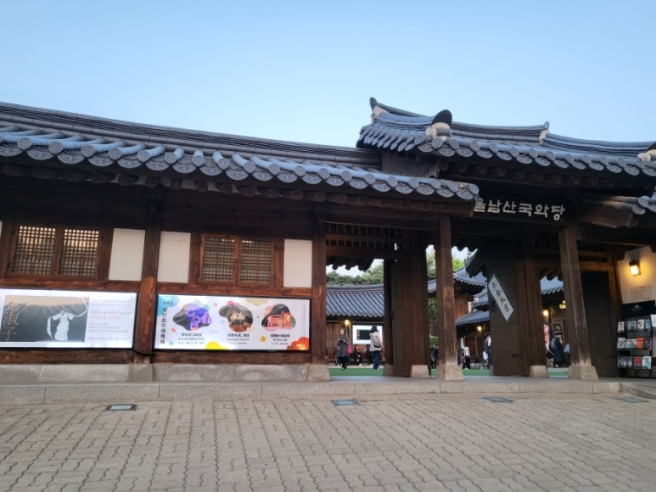

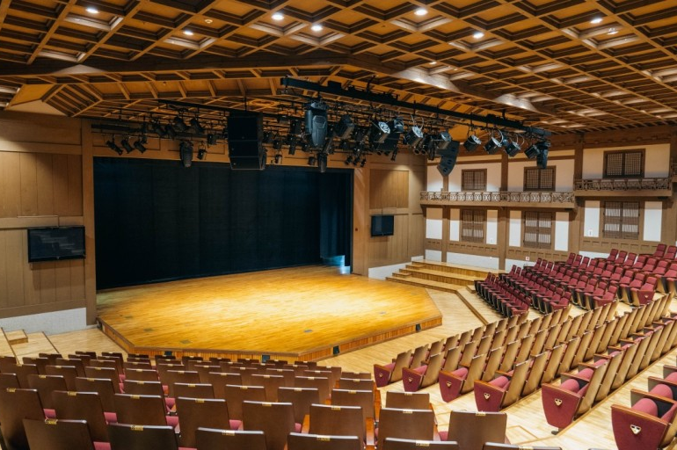
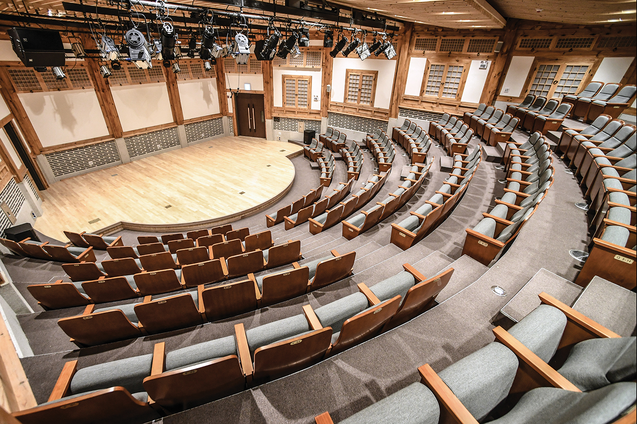
1. 공연장(1안)
입장할 때 사대문을
통과해서 내부를 들어갈
수 있음.
퇴장 숲길
저잣거리
공연장
추억의 거리
한옥 공연장(실내) – 서울남산국악당, 돈화문국악당
소나무 숲
입장 숲길

Slide 2
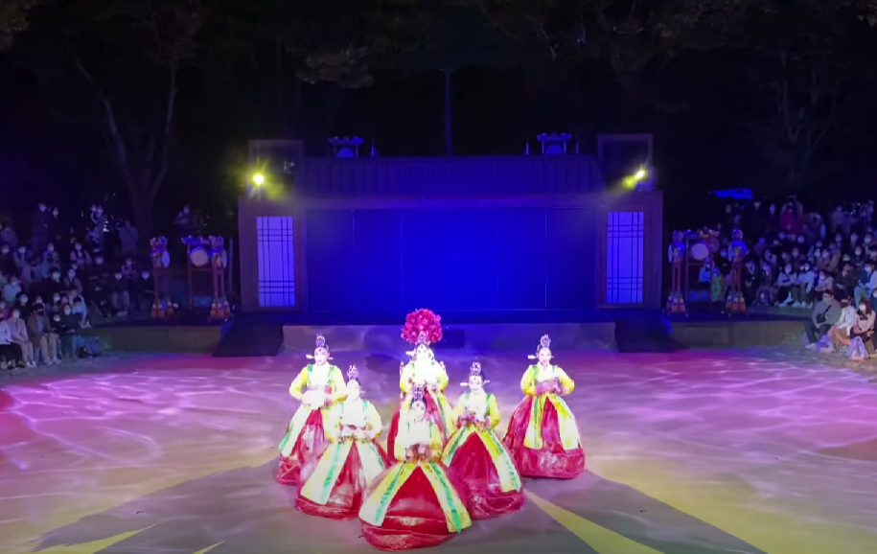
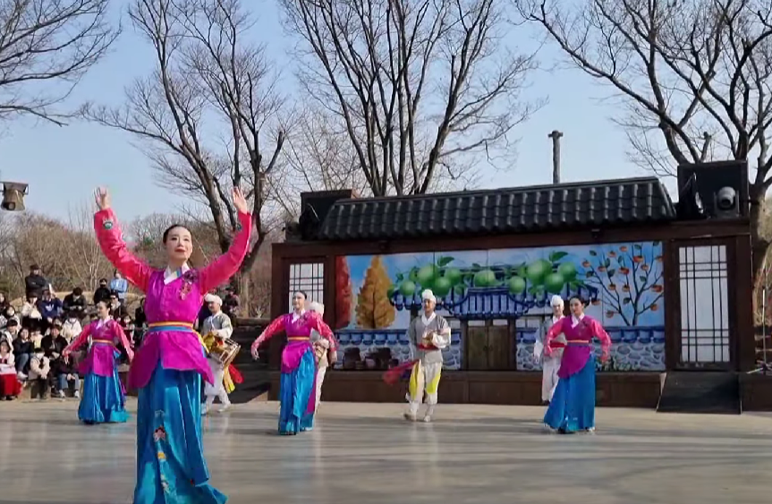
1. 공연장(2안)
입장할 때 사대문을
통과해서 내부를 들어갈
수 있음.
퇴장 숲길
저잣거리
공연장
2) 외부 공연장 – 용인한국민속촌
추억의 거리
소나무 숲
입장 숲길

Slide 3
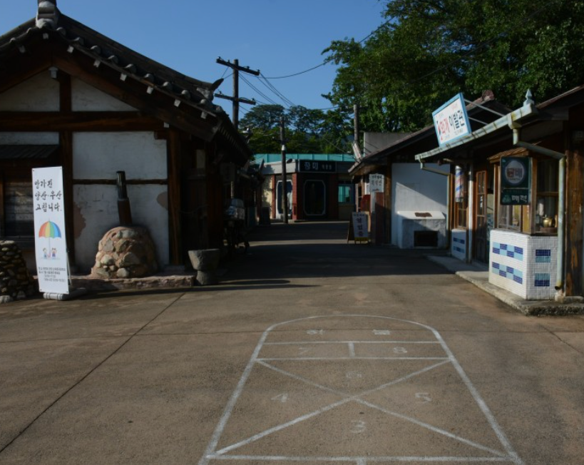
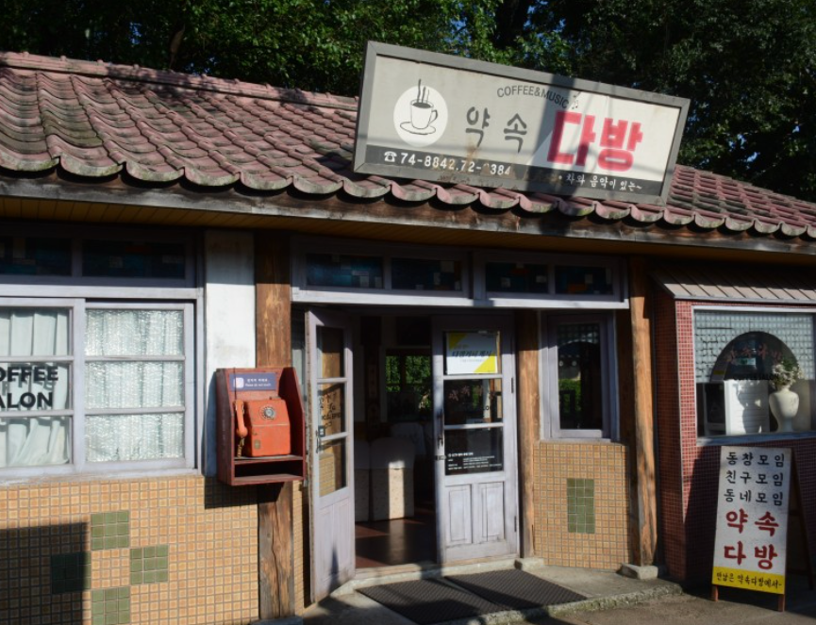
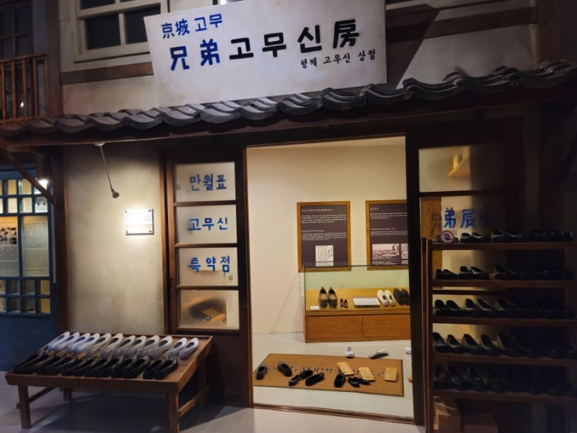
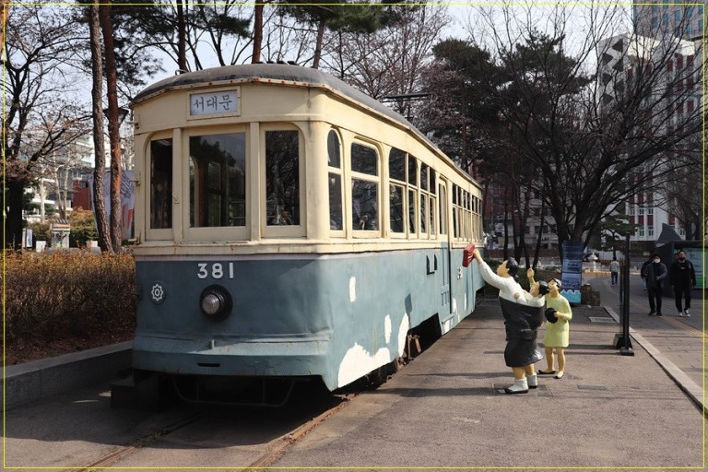
2. 추억의 거리(근현대)
국립민속박물관 – 추억의 거리
https://blog.naver.com/a1k1/222863424539
퇴장 숲길
저잣거리
공연장
추억의 거리
군산근대역사박물관
서울역사박물관
소나무 숲
입장 숲길
포토존, 상점 기능
다방 – 소통, 협업등

Slide 4
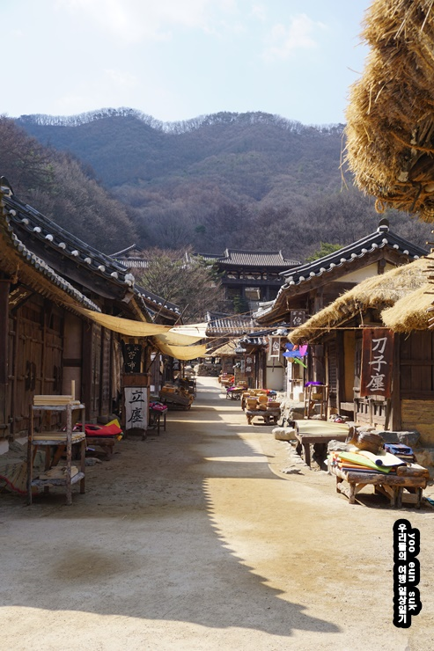
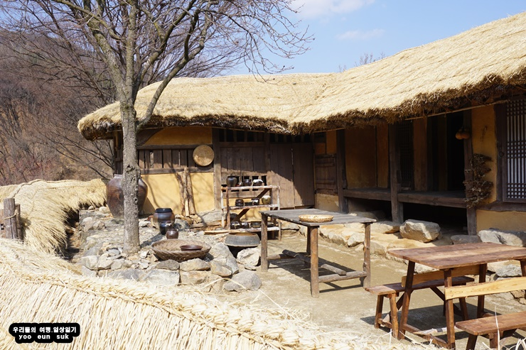
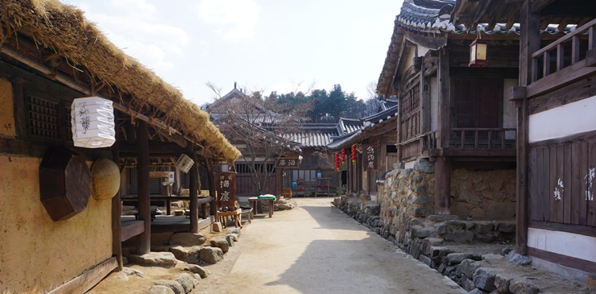
3. 저잣거리(조선시대)
용인 대장금 파크
https://blog.naver.com/kmb125/221501358420
퇴장 숲길
저잣거리
공연장
추억의 거리
소나무 숲
입장 숲길
전통체험
- 전통생활 체험(떡방아, 곤장체험 등)
그네뛰기, 윷놀이, 투호놀이, 딱지치기
주막같은 곳에서 회의 및 소통 가능

Slide 5
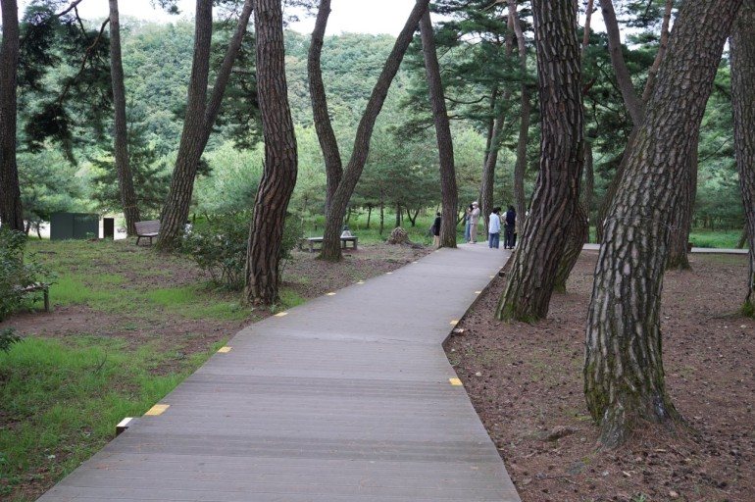
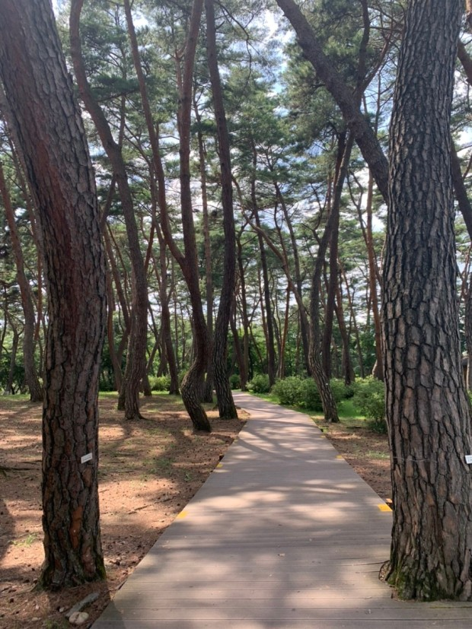
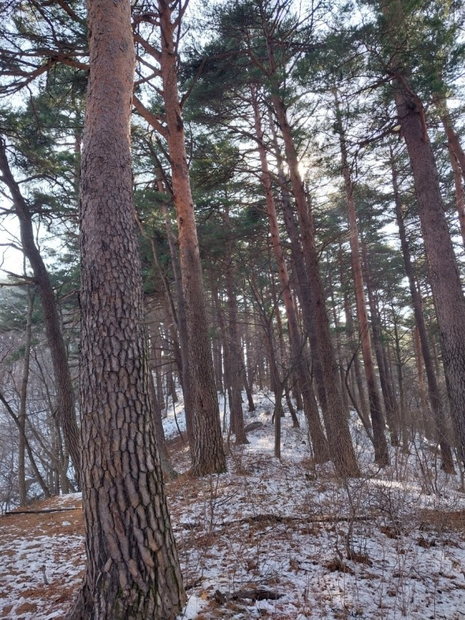
3. 숲길 및 소나무 숲
퇴장 숲길
저잣거리
공연장
추억의 거리
소나무 숲
입장 숲길

Slide 6
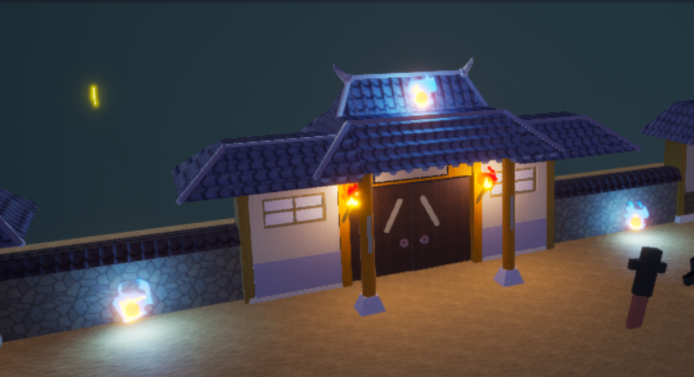
4. 벽
퇴장 숲길
저잣거리
공연장
추억의 거리
소나무 숲
입장 숲길
Studio에 있는 InfinityRun 맵 참고

